Slide 1
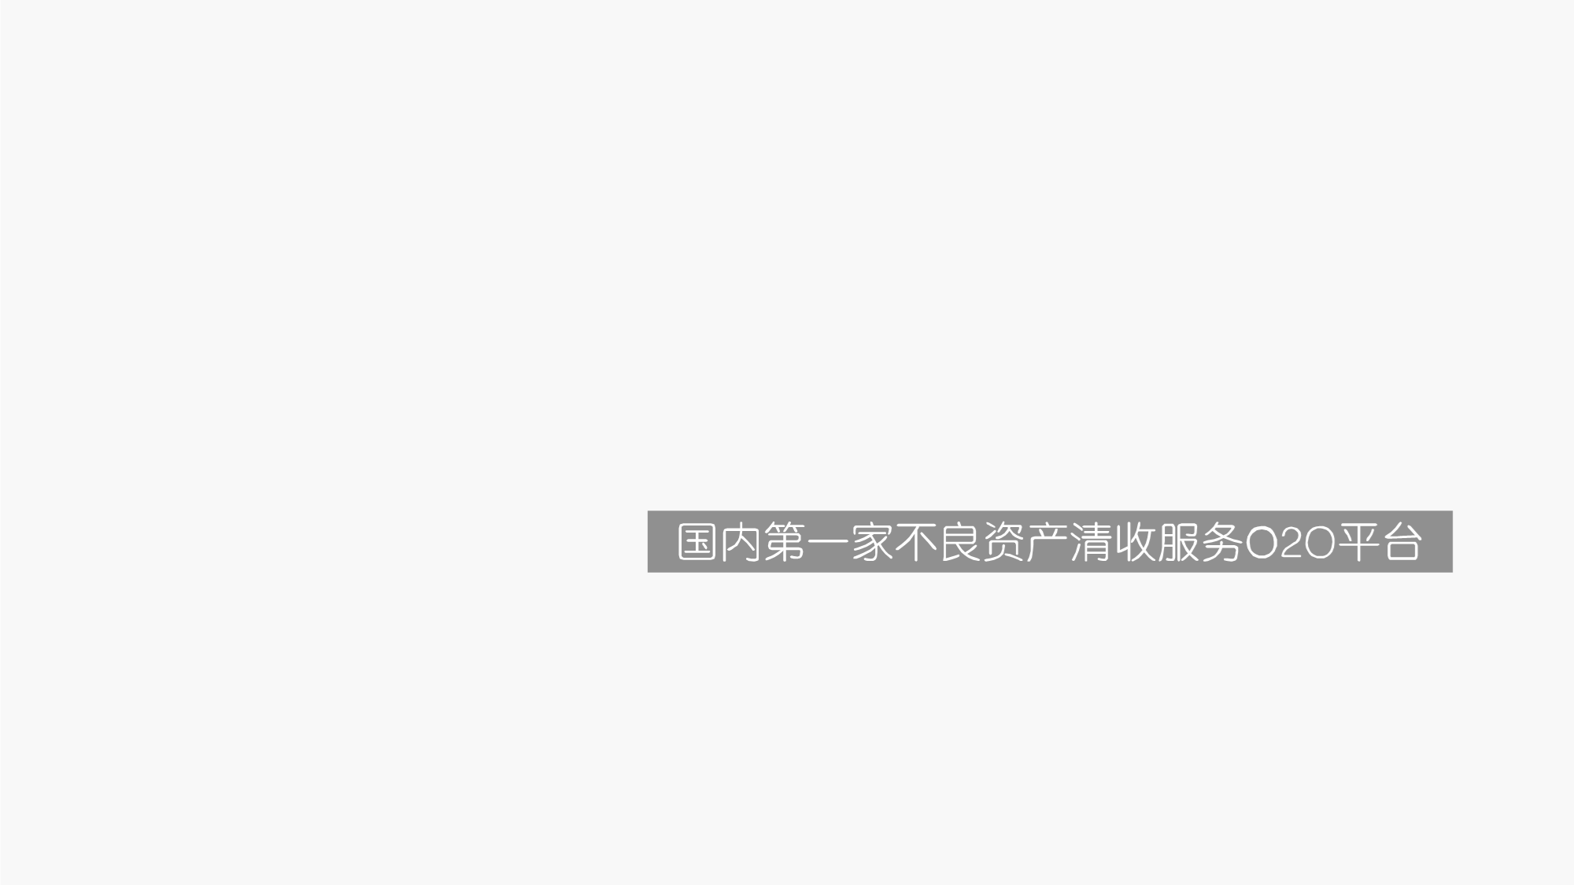
MYSQL数据库培训

Slide 2


合规组工作汇报
数据库培训

Slide 3
L2 简单查询
SQL查询
常用函数

Slide 4
SQL 查询
SQL SELECT 语句
SELECT 语句用于从表中选取数据。
结果被存储在一个结果表中（称为结果集）。
SQL SELECT 语法
SELECT 列名称 FROM 表名称
以及：
SELECT * FROM 表名称
注释：SQL 语句对大小写不敏感。SELECT 等效于 select。

Slide 5
SQL 查询
如需获取名为 "LastName" 和 "FirstName" 的列的内容（从名为 "Persons" 的数据库表），请使用类似这样的 SELECT 语句：
SELECT LastName,FirstName FROM Persons
"Persons" 表:
结果：
Id | LastName | FirstName | Adress | City
1 | Adams | John | Oxford Street | London
2 | Bush | George | Fifth Avenue | New York
3 | Carter | Thomas | Changan Street | Beijing
LastName | FirstName
Adams | John
Bush | George
Carter | Thomas

Slide 6
SQL 查询-- where
如需有条件地从表中选取数据，可将 WHERE 子句添加到 SELECT 语句。
语法
SELECT 列名称 FROM 表名称 WHERE 列 运算符 值
下面的运算符可在 WHERE 子句中使用：
操作符 | 描述
= | 等于
<> / != | 不等于
> | 大于
< | 小于
>= | 大于等于
<= | 小于等于
BETWEEN AND | 范围
LIKE | 模糊查询

Slide 7
SQL 查询-- where
如果只希望选取居住在城市 "Beijing" 中的人，我们需要向 SELECT 语句添加 WHERE 子句：
SELECT * FROM Persons WHERE City='Beijing'
"Persons" 表
结果：
LastName | FirstName | Address | City | Year
Adams | John | Oxford Street | London | 1970
Bush | George | Fifth Avenue | New York | 1975
Carter | Thomas | Changan Street | Beijing | 1980
Gates | Bill | Xuanwumen | Beijing | 1985
LastName | FirstName | Address | City | Year
Carter | Thomas | Changan Street | Beijing | 1980
Gates | Bill | Xuanwumen | Beijing | 1985

Slide 8
SQL 查询-- LIKE操作符
LIKE 操作符用于在 WHERE 子句中搜索列中的指定模式。
SQL LIKE 操作符语法
SELECT column_name(s) FROM table_name WHERE column_name LIKE pattern
原始的表 (用在例子中的)：
Persons 表:
例子 1
现在，我们希望从上面的 "Persons" 表中选取居住在以 "N" 开始的城市里的人：
我们可以使用下面的 SELECT 语句：
SELECT * FROM Persons
WHERE City LIKE 'N%'
提示："%" 可用于定义通配符（模式中缺少的字母）。
Id | LastName | FirstName | Address | City
1 | Adams | John | Oxford Street | London
2 | Bush | George | Fifth | New York
3 | Carter | Thomas | Changan | Beijing

Slide 9
SQL 查询-- 通配符
SQL 通配符
在搜索数据库中的数据时，SQL 通配符可以替代一个或多个字符。
SQL 通配符必须与 LIKE 运算符一起使用。
在 SQL 中，可使用以下通配符：
现在，我们希望从上面的 "Persons" 表中选取居住在以 "Ne" 开始的城市里的人：
我们可以使用下面的 SELECT 语句：
SELECT * FROM Persons WHERE City LIKE 'Ne%'
现在，我们希望从上面的 "Persons" 表中选取名字的第一个字符之后是 "eorge" 的人：
我们可以使用下面的 SELECT 语句：
SELECT * FROM Persons WHERE FirstName LIKE '_eorge'
通配符 | 描述
% | 替代一个或多个字符
_ | 仅替代一个字符

Slide 10
SQL 查询-- IN操作符
IN 操作符
IN 操作符允许我们在 WHERE 子句中规定多个值。
SQL IN 语法
SELECT column_name(s)
FROM table_name
WHERE column_name IN (value1,value2,...)
现在，我们希望从上表中选取姓氏为 Adams 和 Carter 的人：
我们可以使用下面的 SELECT 语句：
SELECT * FROM Persons
WHERE LastName IN ('Adams','Carter')

Slide 11
SQL 查询-- BETWEEN操作符
BETWEEN 操作符
操作符 BETWEEN ... AND 会选取介于两个值之间的数据范围。这些值可以是数值、文本或者日期。
SQL BETWEEN 语法
SELECT column_name(s) FROM table_name
WHERE column_name BETWEEN value1 AND value2
如需以字母顺序显示介于 "Adams"（包括）和 "Carter"（不包括）之间的人，请使用下面的 SQL：
SELECT * FROM Persons
WHERE LastName
BETWEEN 'Adams' AND 'Carter‘
如需使用上面的例子显示范围之外的人，请使用 NOT 操作符：
SELECT * FROM Persons
WHERE LastName
NOT BETWEEN 'Adams' AND 'Carter'

Slide 12
SQL 查询-- ALIAS别名
通过使用 SQL，可以为列名称和表名称指定别名（Alias）
SQL Alias
表的 SQL Alias 语法
SELECT column_name(s) FROM table_name AS alias_name
列的 SQL Alias 语法
SELECT column_name AS alias_name FROM table_name

Slide 13
SQL 查询-- ALIAS别名
假设我们有两个表分别是："Persons" 和 "Product_Orders"。我们分别为它们指定别名 "p" 和 "po"。
现在，我们希望列出 "John Adams" 的所有定单。
我们可以使用下面的 SELECT 语句：
SELECT po.OrderID, p.LastName, p.FirstName
FROM Persons AS p, Product_Orders AS po
WHERE p.LastName='Adams' AND p.FirstName='John'
不使用别名的 SELECT 语句：
SELECT Product_Orders.OrderID, Persons.LastName, Persons.FirstName
FROM Persons, Product_Orders
WHERE Persons.LastName='Adams' AND Persons.FirstName='John'

Slide 14
SQL 查询-- UNION
UNION和UNION ALL的作用和语法
UNION 用于合并两个或多个 SELECT 语句的结果集，并消去表中任何重复行。
UNION 内部的 SELECT 语句必须拥有相同数量的列，列也必须拥有相似的数据类型。
同时，每条 SELECT 语句中的列的顺序必须相同.
SQL UNION 语法：
sql脚本代码如下:
SELECT column_name FROM table1
UNION
SELECT column_name FROM table2
注释：默认地，UNION 操作符选取不同的值。如果允许重复的值，请使用 UNION ALL。
当 ALL 随 UNION 一起使用时（即 UNION ALL），不消除重复行
SQL UNION ALL 语法
sql脚本代码如下:
SELECT column_name FROM table1
UNION ALL
SELECT column_name FROM table2

Slide 15
SQL 查询-- UNION
union的用法及注意事项
union:联合的意思，即把两次或多次查询结果合并起来。
要求：两次查询的列数必须一致
推荐：列的类型可以不一样，但推荐查询的每一列，想对应的类型以一样
可以来自多张表的数据：多次sql语句取出的列名可以不一致，此时以第一个sql语句的列名为准。
如果不同的语句中取出的行，有完全相同(这里表示的是每个列的值都相同)，那么union会将相同的行合并，最终只保留一行。也可以这样理解，union会去掉重复的行。
如果不想去掉重复的行，可以使用union all。

Slide 16
常用函数
函数 | 功能
CANCAT(S1,S2,…Sn) | 连接 S1,S2,…Sn 为一个字符串
INSERT(str,x,y,instr) | 将字符串 str 从第 x 位置开始，y 个字符长的子串替换为字符串 instr
LOWER(str) | 将字符串 str 中所有字符变为小写
UPPER(str) | 将字符串 str 中所有字符变为大写
LEFT(str ,x) | 返回字符串 str 最左边的 x 个字符
RIGHT(str,x) | 返回字符串 str 最右边的 x 个字符
LPAD(str,n ,pad) | 用字符串 pad 对 str 最左边进行填充，直到长度为 n 个字符长度

Slide 17
常用函数
函数 | 功能
RPAD(str,n,pad) | 用字符串 pad 对 str 最右边进行填充，直到长度为 n 个字符长度
LTRIM(str) | 去掉字符串 str 左侧的空格
RTRIM(str) | 去掉字符串 str 行尾的空格
REPEAT(str,x) | 返回 str 重复 x 次的结果
REPLACE(str,a,b) | 用字符串 b 替换字符串 str 中所有出现的字符串 a
STRCMP(s1,s2) | 比较字符串 s1 和 s2
TRIM(str) | 去掉字符串行尾和行头的空格
SUBSTRING(str,x,y) | 返回从字符串 str x 位置起 y 个字符长度的字串

Slide 18
常用函数
CANCAT(S1,S2,…Sn)函数：把传入的参数连接成为一个字符串。
mysql> select concat('aaa','bbb','ccc'),concat('aaa',null);
+---------------------------+--------------------+
| concat('aaa','bbb','ccc') | concat('aaa',null) |
+---------------------------+--------------------+
| aaabbbccc | NULL |
+---------------------------+--------------------+
1 row in set (0.00 sec)
INSERT(str ,x,y,instr)函数：将字符串 str 从第 x 位置开始，y 个字符长的子串替换为字符
串 instr。
mysql> select insert('beijing2018you',12,3,'me');
+------------------------------------+
| insert('beijing2018you',12,3,'me') |
+------------------------------------+
| beijing2018me |
+------------------------------------+
1 row in set (0.00 sec)

Slide 19
常用函数
LOWER(str)和 UPPER(str)函数：把字符串转换成小写或大写。
mysql> select lower('BEIJING2018'),upper('beijing2018');
+----------------------+----------------------+
| lower('BEIJING2018') | upper('beijing2018') |
+----------------------+----------------------+
| beijing2018 | BEIJING2018 |
+----------------------+----------------------+
1 row in set (0.00 sec)
LEFT(str,x)和 RIGHT(str,x)函数：分别返回字符串最左边的 x 个字符和最右边的 x 个字符。
如果第二个参数是 NULL，那么将不返回任何字符串。
mysql> select left('beijing2018',7),left('beijing',null),right('beijing2018',4);
+-----------------------+----------------------+------------------------+
| left('beijing2018',7) | left('beijing',null) | right('beijing2018',4) |
+-----------------------+----------------------+------------------------+
| beijing | NULL | 2018 |
+-----------------------+----------------------+------------------------+
1 row in set (0.00 sec)

Slide 20
常用函数
LPAD(str,n ,pad)和 RPAD(str,n ,pad)函数：用字符串 pad 对 str 最左边和最右边进行填充,
直到长度为 n 个字符长度。
mysql> select lpad('2018',20,'beijing'),rpad('beijing',20,'2018');
+---------------------------+---------------------------+
| lpad('2018',20,'beijing') | rpad('beijing',20,'2018') |
+---------------------------+---------------------------+
| beijingbeijingbe2018 | beijing2018201820182 |
+---------------------------+---------------------------+
1 row in set (0.00 sec)

Slide 21
常用函数
LTRIM(str)和 RTRIM(str)函数：去掉字符串 str 左侧和右侧空格。
mysql> select ltrim(' |beijing'),rtrim('beijing| ');
+---------------------+----------------------+
| ltrim(' |beijing') | rtrim('beijing| ') |
+---------------------+----------------------+
| |beijing | beijing| |
+---------------------+----------------------+
1 row in set (0.00 sec)
REPEAT(str,x)函数：返回 str 重复 x 次的结果。
mysql> select repeat('mysql ',3);
+--------------------+
| repeat('mysql ',3) |
+--------------------+
| mysql mysql mysql |
+--------------------+
1 row in set (0.00 sec)

Slide 22
常用函数
REPLACE(str,a,b)函数：用字符串 b 替换字符串 str 中所有出现的字符串 a。
mysql> select replace('beijing_2018','_2018','2020');
+----------------------------------------+
| replace('beijing_2018','_2018','2020') |
+----------------------------------------+
| beijing2020 |
+----------------------------------------+
1 row in set (0.00 sec)
STRCMP(s1,s2)函数：比较字符串 s1 和 s2 的 ASCII 码值的大小。如果 s1 比 s2 小，那么返回-1；
如果 s1 与 s2 相等，那么返回 0；如果 s1 比 s2 大，那么返回 1。
mysql> select strcmp('a','b'),strcmp('b','b'),strcmp('c','b');
+-----------------+-----------------+-----------------+
| strcmp('a','b') | strcmp('b','b') | strcmp('c','b') |
+-----------------+-----------------+-----------------+
| -1 | 0 | 1 |
+-----------------+-----------------+-----------------+
1 row in set (0.00 sec)

Slide 23
THANK YOU

